Slide 1













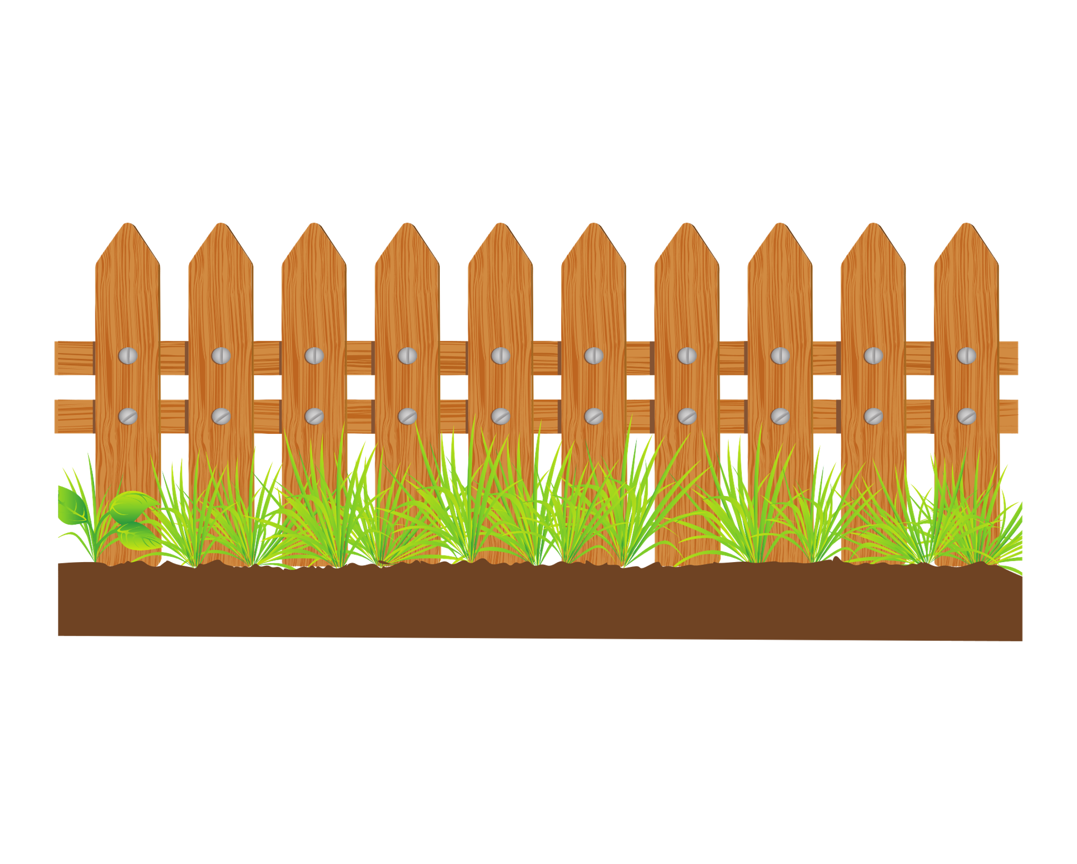

Bài 24: (tiết 3 -4)
Bài 24: (tiết 3 -4)

Slide 2



• Phân biệt được một số giai đoạn phát triển chính của con người (tuổi ấu thơ, tuổi dậy thì, tuổi trưởng thành,...).

Slide 3
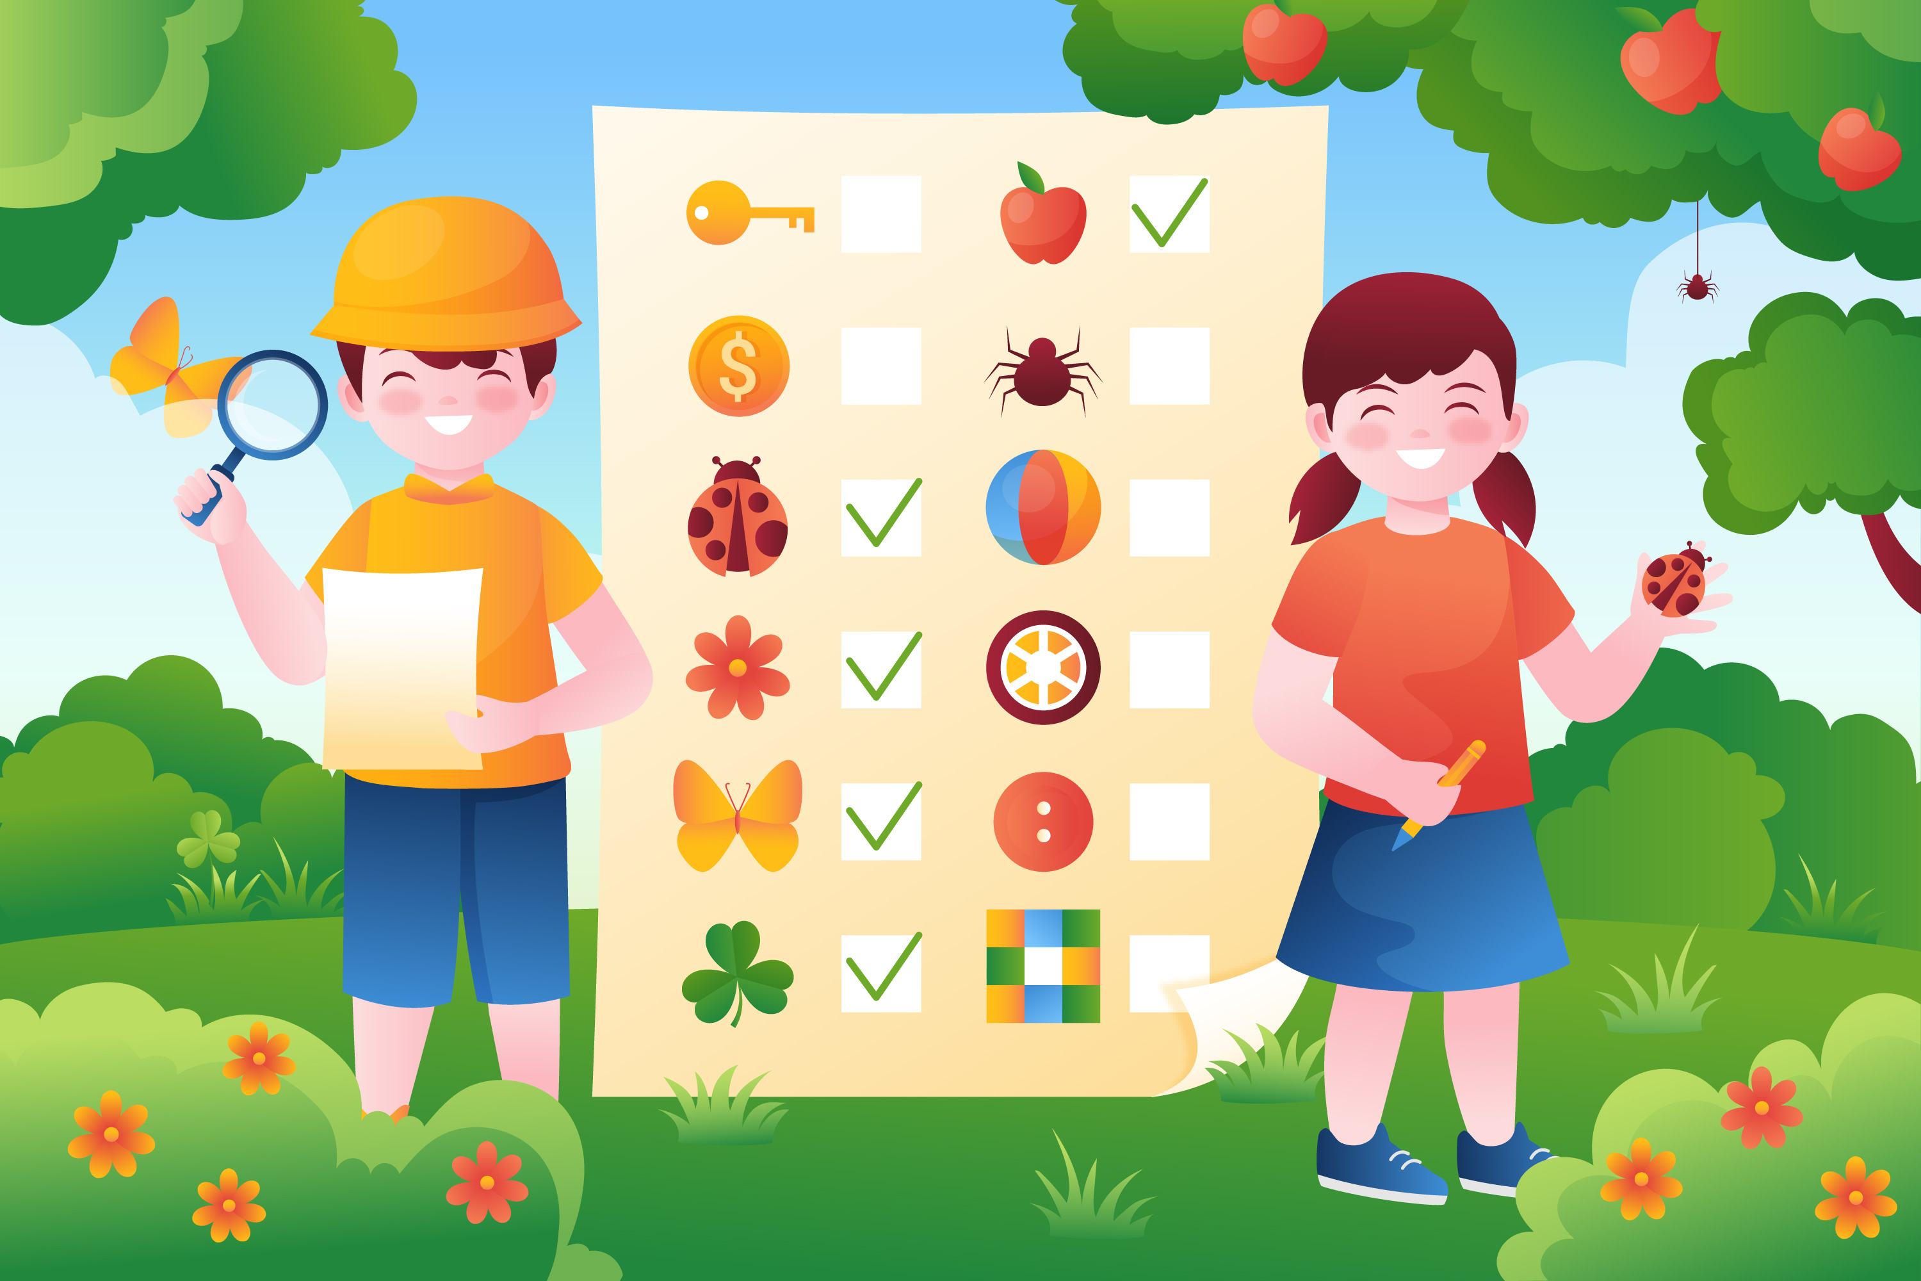


Khởi động
NGUYỄN NGÂN TIỂU HỌC KIM BÀI

Slide 4

“Cùng chia sẻ”
Chia sẻ những gì bản thân biết về đặc điểm, sự đóng góp của một số thành viên trong gia đình mà các em cho là đang ở độ tuổi trưởng thành, tuổi già

Slide 5




CÙNG CHIA SẺ TRƯỚC LỚP
Mắt dõi
Tai nghe

Slide 6
KHÁM PHÁ
NGUYỄN NGÂN TIỂU HỌC KIM BÀI

Slide 7


hoạt động 1
Tìm hiểu về tuổi trưởng thành

Slide 8




THẢO LUẬN NHÓM NHỎ
Quan sát hình 7 (SGK trang 84), đọc nội dung trong hộp thông tin, thảo luận nhóm để thực hiện yêu cầu: Cho biết những đặc điểm nổi bật của tuổi trưởng thành.

Slide 9

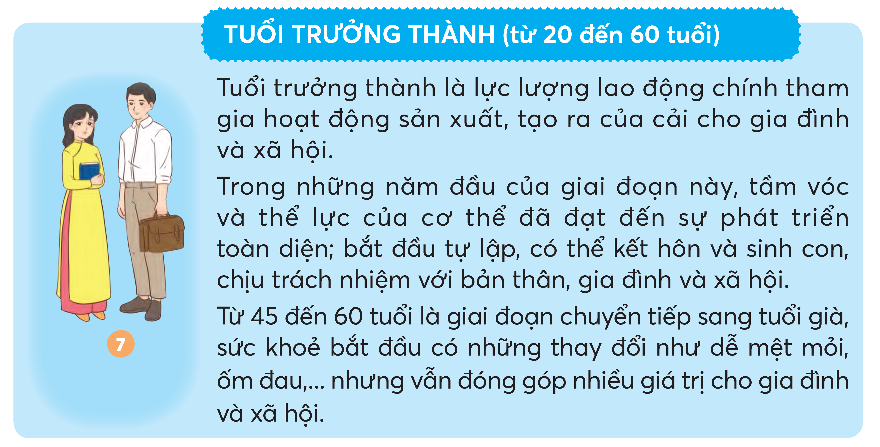
HS có thể viết, vẽ những đặc điểm nổi bật ở tuổi trưởng thành bằng sơ đồ tư duy.

Slide 10






Slide 11

Kết luận:
+ Tuổi trưởng thành là lực lượng lao động chính tham gia hoạt động sản xuất, tạo ra của cải cho gia đình và xã hội. Trong những năm đầu của giai đoạn này, tầm vóc và thể lực của cơ thể đã đạt đến sự phát triển toàn diện; bắt đầu tự lập, có thể kết hôn và sinh con, chịu trách nhiệm với bản thân, gia đình và xã hội.
+ Từ 45 đến 60 tuổi là giai đoạn chuyển tiếp sang tuổi già, sức khoẻ bắt đầu có những thay đổi như dễ mệt mỏi, ốm đau,... nhưng vẫn đóng góp nhiều giá trị cho gia đình và xã

Slide 12

Kể thêm một số đặc điểm và những đóng góp cho gia đình, xã hội của tuổi trưởng thành mà em quan sát được từ gia đình, dòng họ của mình.

Slide 13
Chia sẻ trước lớp

Slide 14
hoạt động 2
Tìm hiểu về
tuổi già

Slide 15
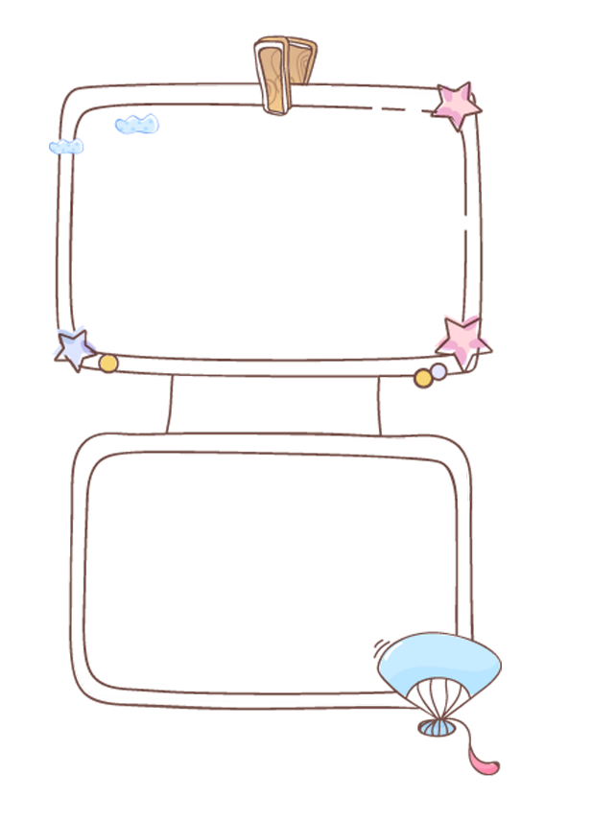

THẢO LUẬN NHÓM NHỎ
Nhiệm vụ
Quan sát hình 8 (SGK trang 84), đọc nội dung trong hộp thông tin, thảo luận nhóm để thực hiện yêu cầu: Cho biết những đặc điểm nổi bật của tuổi già.

Slide 16
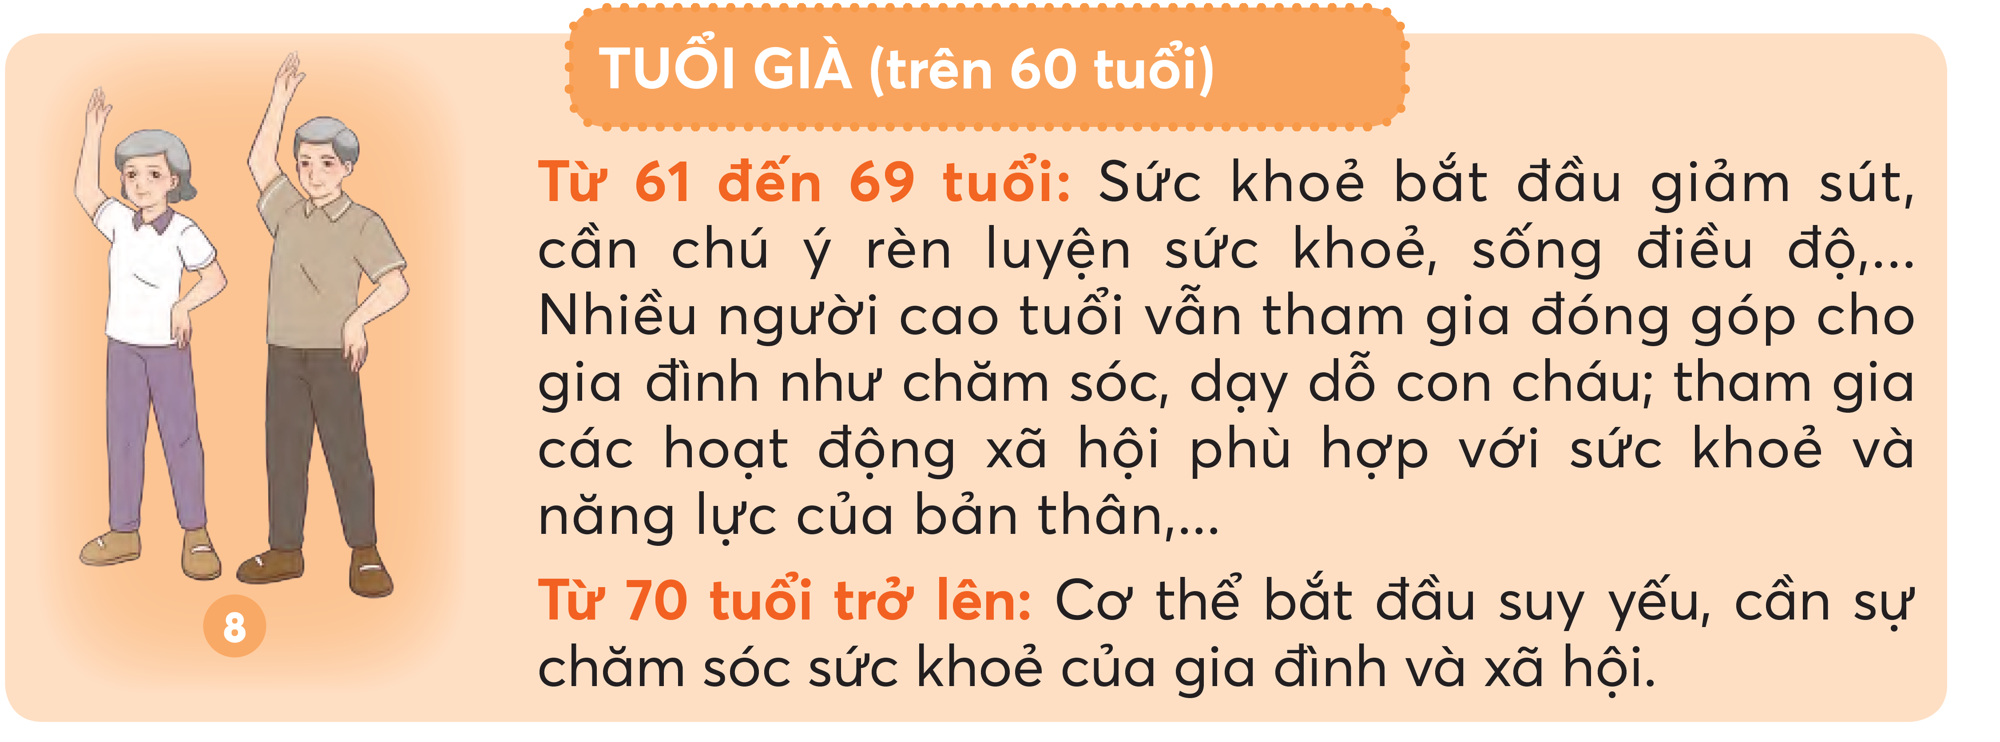
HS có thể viết, vẽ những đặc điểm nổi bật ở tuổi già bằng sơ đồ tư duy.

Slide 18

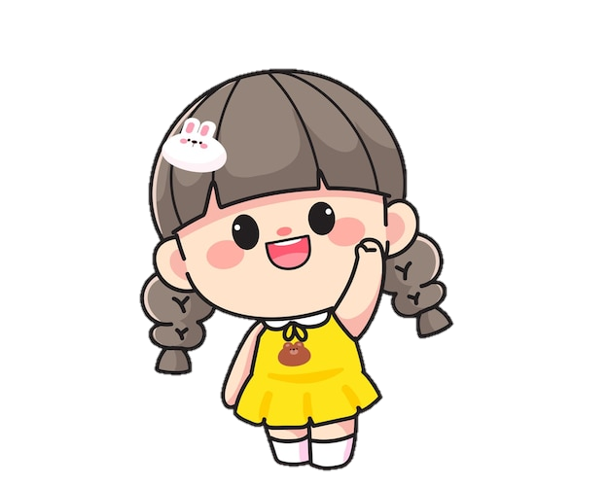

Kết luận
+ Từ 61 đến 69 tuổi: Sức khoẻ bắt đầu giảm sút, cần chú ý rèn luyện sức khoẻ, sống điều độ,... Nhiều người cao tuổi vẫn tham gia đóng góp cho gia đình như chăm sóc, dạy dỗ con cháu; tham gia các hoạt động xã hội phù hợp với sức khoẻ và năng lực của bản thân,...
+ Từ 70 tuổi trở lên: Cơ thể bắt đầu suy yếu, cần sự chăm sóc sức khoẻ của gia đình và xã hội.

Slide 19
Cùng chia sẻ
Kể thêm một số đặc điểm và những đóng góp cho gia đình, xã hội của tuổi già mà em quan sát được từ gia đình, dòng họ của mình.
Theo em, chúng ta nên làm gì để thể hiện sự chăm sóc, kính trọng người cao tuổi?

Slide 20

Trình bày trước lớp

Slide 21
luyện tập
NGUYỄN NGÂN TIỂU HỌC KIM BÀI

Slide 22


THẢO LUẬN NHÓM NHỎ
Phân biệt tuổi trưởng thành và tuổi già theo bảng gợi ý dưới đây.
Giai đoạn | Tuổi trưởng thành | Tuổi già
Độ tuổi | ? | ?
Đặc điểm | ? | ?
? | ? | ?

Slide 23

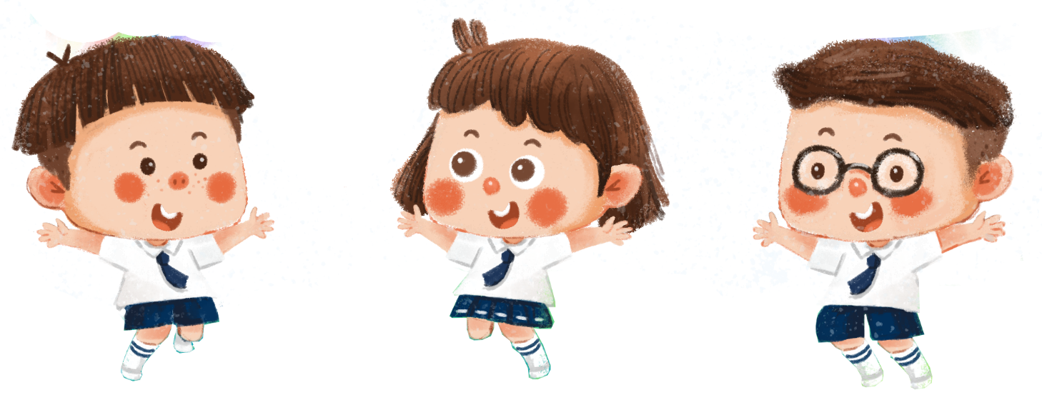
CÙNG THẢO LUẬN

Slide 25

làm việc NHÓM đôi
Trò chơi đố bạn:“Tôi đang ở giai đoạn phát triển nào?”

Slide 26
ví dụ:
Cơ thể tôi phát triển nhanh về cân nặng, chiều cao và tôi hay cảm thấy lo lắng, dễ xúc động. Đố bạn tôi đang ở giai đoạn phát triển nào?
Cơ thể bạn đang ở giai đoạn tuổi dậy thì.

Slide 27

Cùng thực hiện trước lớp
Mắt dõi
Tai nghe
Nhận xét

Slide 28
vận dụng
NGUYỄN NGÂN TIỂU HỌC KIM BÀI

Slide 29
hoạt động
Cùng làm bộ sưu tập

Slide 30
LÀM VIỆC NHÓM NHỎ

Slide 31





■ Làm một bộ sưu tập hình ảnh của em hoặc người thân trong gia đình từ lúc mới sinh đến nay.
HS làm bộ sưu tập hình ảnh của mình hoặc người thân trong gia đình từ lúc mới sinh đến nay trên giấy khổ A4 hoặc A3. Sau đó, từng bộ sưu tập của HS trong nhóm sẽ được dán lên giấy khổ A0
Gợi ý:

Slide 32
Đại diện một số nhóm lên giới thiệu sản phẩm và nói về sự thay đổi của bản thân hoặc người thân qua từng giai đoạn phát triển

Slide 34
GHI NHỚ:
•Con người trải qua các giai đoạn phát triển chính: tuổi ấu thơ (từ lúc mới sinh đến 9 tuổi); tuổi vị thành niên (từ 10 đến 19 tuổi); tuổi trưởng thành (từ 20 đến 60 tuổi); tuổi già (trên 60 tuổi).
•Con người ở mỗi giai đoạn phát triển có những đặc điểm khác nhau về thể chất và tinh thần, có đóng góp khác nhau cho gia đình và xã hội; cần có sự quan tâm chăm sóc, giúp đỡ, động viên từ gia đình và xã hội.

Slide 35


Từ khoá
• Các giai đoạn phát triển
• Tuổi ấu thơ
• Tuổi vị thành niên
• Tuổi trưởng thành
• Tuổi già

Slide 36
củng cố
NGUYỄN NGÂN TIỂU HỌC KIM BÀI

Slide 37
Tìm từ khoá
HS tìm và nêu các từ khoá: Các giai đoạn phát triển; Tuổi ấu thơ; Tuổi vị thành niên; Tuổi trưởng thành; Tuổi già.h.

Slide 38



Từ khoá Tuổi ấu thơ:
Non yếu
Cần sự chăm sóc
Thích khám phá xung quanh

Slide 39
Từ khoá Tuổi vị thành niên:
Phát triển vượt bậc về chiều cao và cân nặng
Khẳng định bản thân
Tự lập

Slide 40
Từ khoá Tuổi trưởng thành:
Lao động chính
Toàn diện
Đóng góp nhiều giá trị

Slide 41
Từ khoá Tuổi già:
Sức khoẻ giảm sút
Điều độ
Cần sự chăm sóc sức khoẻ của gia đình và xã hội.

Slide 42




DẶN DÒ
DẶN DÒ
GV ĐIỀN VÀO ĐÂY
GV ĐIỀN VÀO ĐÂY
GV ĐIỀN VÀO ĐÂY
GV ĐIỀN VÀO ĐÂY

Slide 43

TẠM BIỆT VÀ HẸN GẶP LẠI
TẠM BIỆT VÀ HẸN GẶP LẠI

